Slide 1
Informationen zur
Personalstrukturplanung
und zum
PfarrPlan 2024
Dienstbesprechung der Dekaninnen und Dekane
am 13. Oktober 2016

Slide 2
Ausgangssituation im EKD – Vergleich
Personalstrukturplanung Pfarrdienst
Demografische Entwicklung
Weitere Informationen
Unterstützende Maßnahmen

Slide 4
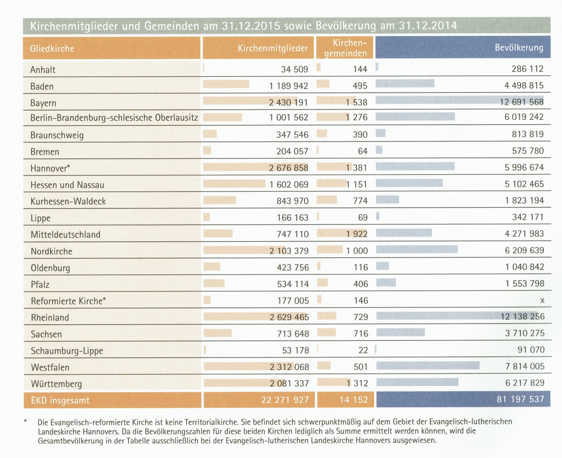
Notes:
Dieser Vergleich der Landeskirchen stammt aus der aktuellen Statistik der EKD 2016.
Württemberg (letzte Zeile) hat 2,08 Millionen Gemeindeglieder und 1312 Kirchengemeinden.
Westfalen beispielsweise (vorletzte Zeile) hat bei 2,31 Millionen Gemeindeglieder nur 501 Kirchengemeinden.
Dies zeigt, dass die württembergische Landeskirche – ähnlich wie die bayrische – im Verhältnis zu den Gemeindegliedern kleinteilige Strukturen hat - und entsprechenden strukturellen Anpassungsbedarf.
Im Vergleich zur Mitteldeutschen Kirche zeigt sich aber auch, dass wir vergleichsweise gut dastehen.

Slide 5
Kirchenmitglieder, Pfarrstellen und Gemeindeglieder je Pfarrstelle zum 31.12.2009
Gliedkirche | Kirchen- mitglieder |  | Pfarrstellen in KG (ohne Dauervakanzen)
 |  |  | nach Stellenplan in Vollzeitäquivalenten¹
 |  |  | Kapazitäten |  | Kirchenmitglieder je Pfarrstelle (SOLL)
 |  |  | auf 100% gerechnet
Bremen | 229.927 |  | 80,00 |  | 2.874
Oldenburg | 451.410 |  | 176,00 |  | 2.565
Westfalen | 2.520.908 |  | 1.025,25 |  | 2.459
Hannover | 2.920.695 |  | 1.273,75 |  | 2.293
Rheinland | 2.824.127 |  | 1.258,28 |  | 2.244
Baden | 1.270.290 |  | 592,50 |  | 2.144
Lippe | 185.211 |  | 93,00 |  | 1.992
Nordelbien | 2.033.879 |  | 1.175,75 |  | 1.730
Pfalz | 582.096 |  | 344,00 |  | 1.692
Braunschweig | 386.329 |  | 232,50 |  | 1.662
Bayern | 2.570.041 |  | 1.583,75 |  | 1.623
Hessen und Nassau | 1.731.883 |  | 1.069,75 |  | 1.619
Schaumburg-Lippe | 58.593 |  | 37,00 |  | 1.584
Württemberg | 2.237.461 |  | 1.415,00 |  | 1.581
Kurhessen-Waldeck | 920.960 |  | 623,25 |  | 1.478
Sachsen | 784.706 |  | 593,25 |  | 1.323
Reformierte Kirche | 180.431 |  | 151,00 |  | 1.195
Anhalt | 45.987 |  | 41,00 |  | 1.122
Mitteldeutschland | 858.453 |  | 786,05 |  | 1.092
Pommern | 96.358 |  | 91,25 |  | 1.056
Mecklenburg | 196.272 |  | 192,75 |  | 1.018
Berlin-Brandenb.-schl. Oberl. | 1.108.969 |  | 1.531,00 |  | 724
Insgesamt | 24.194.986 |  | 14.366,08 |  | 1.684
Notes:
Dies ist der aktuellste EKD – Vergleich zum Pfarrdienst mit dem Stichtag 31.12.2009
Auch mit einer durchschnittlichen Anzahl von knapp 1.600 Gemeindegliedern pro Pfarrstelle sind wir sehr gut positioniert.
Baden hat mit 2.144 wesentlich mehr Gemeindeglieder pro Pfarrstelle, dort gehört der Religionsunterricht wie bei uns ebenfalls zum Dienstauftrag.
Allerdings ist zu beachten, dass in Landeskirchen mit wesentlich höheren Zahlen die Pfarrerinnen und Pfarrer teilweise keinen Religionsunterricht zu erteilen haben.
Wesentlich weniger Gemeindeglieder finden sich vor allem in den Kirchen der östlichen Bundesländer mit entsprechenden Struktur- und Finanzproblemen.

Slide 7
Die Personalstrukturplanung (PSP) ist in der württembergischen Landeskirche ein sehr differenziertes und bewährtes Planungsinstrument, das als Modellrechnung jährlich
  überprüft,
  berechnet und
  fortgeschrieben
wird.
Sie nimmt
  die Entwicklung der Gemeindeglieder
  die Entwicklung der Finanzkraft der Landeskirche
  den Bedarf an Personen im Pfarrdienst
für den Zeitraum des gesamten Berufslebens in den Blick.
Notes:
Aus den geburtenstarken Jahrgängen haben viele Theologie studiert und wurden Ende der 1980er - und Anfang der 1990er – Jahre in den Pfarrdienst aufgenommen.
Nachdem die warnende Stimme des Oberkirchenrates zunächst nicht gehört wurde, musste Mitte der 1990er – Jahre wie auch in den anderen Landeskirchen der EKD beschlossen werden, die Aufnahmen in den Pfarrdienst deutlich zu reduzieren (innerhalb von 2 Jahren von 120 über 70 zu 30 Personen pro Jahr).
Damit sich diese sehr schmerzliche und einschneidende Situation nicht wiederholt, wurde in unserer Landeskirche das Instrument der Personalstrukturplanung entwickelt, das im Vergleich zu anderen Landeskirchen der EKD eine sehr verantwortete und vorausschauende Personalpolitik ermöglicht.
Durch die jährliche Überprüfung und Berechnung kann sehr schnell auf etwaige Veränderungen reagiert werden.

Slide 8
1 | 2 | 3 | 4 | 5 | 9 | 10
 | Annahme |  | Personen | Vollbe- | Gemeindeglieder pro
 | Gemeinde- |  | im | schäftigte | Vollbeschäftigte | Vollbeschäftigte
Jahre | gliederzahl | Gmdgl. | Pfarrdienst | Im Gemeinde- | im Gemeindepfarr- | im Gemeindepfarr-
 | (in Tausend) | % |  | pfarrdienst | dienst | dienst
 |  |  |  |  | (ohne RU) | (mit RU)
2015 | 2.094 | 100,00 | 2.068 | 1429 | 1832 | 1465
2016 | 2.067 | 98,7% | 2.062 | 1426 | 1811 | 1449
2017 | 2.039 | 97,4% | 2.073 | 1434 | 1778 | 1422
2018 | 2.011 | 96,0% | 2.033 | 1406 | 1788 | 1431
2019 | 1.983 | 94,7% | 1.995 | 1379 | 1797 | 1438
2020 | 1.954 | 93,3% | 1.926 | 1330 | 1837 | 1470
2021 | 1.925 | 91,9% | 1.860 | 1283 | 1876 | 1500
2022 | 1.896 | 90,5% | 1.793 | 1236 | 1917 | 1534
2023 | 1.867 | 89,1% | 1.748 | 1204 | 1938 | 1551
2024 | 1.837 | 87,7% | 1.733 | 1194 | 1924 | 1539
2025 | 1.808 | 86,3% | 1.729 | 1191 | 1897 | 1518
2026 | 1.778 | 84,9% | 1.628 | 1119 | 1986 | 1589
2027 | 1.749 | 83,5% | 1.539 | 1056 | 2070 | 1656
2028 | 1.720 | 82,1% | 1.440 | 989 | 2201 | 1739
2029 | 1.691 | 80,7% | 1.368 | 941 | 2305 | 1796
2030 | 1.662 | 79,4% | 1.324 | 914 | 2351 | 1817
2031 | 1.633 | 78,0% | 1.326 | 918 | 2298 | 1779
2032 | 1.605 | 76,6% | 1.322 | 915 | 2268 | 1754
2033 | 1.576 | 75,3% | 1.306 | 904 | 2264 | 1744
2034 | 1.549 | 74,0% | 1.296 | 897 | 2247 | 1727
2035 | 1.521 | 72,6% | 1.290 | 892 | 2223 | 1706
2036 | 1.494 | 71,4% | 1.280 | 885 | 2206 | 1689
2037 | 1.468 | 70,1% | 1.271 | 879 | 2187 | 1670
2038 | 1.441 | 68,8% | 1.254 | 867 | 2187 | 1663
2039 | 1.415 | 67,6% | 1.247 | 861 | 2164 | 1643
2040 | 1.389 | 66,3% | 1.241 | 857 | 2138 | 1620
2041 | 1.362 | 65,1% | 1.248 | 862 | 2082 | 1581
2042 | 1.336 | 63,8% | 1.249 | 863 | 2039 | 1548
Notes:
Eines der Ziele der Personalstrukturplanung Pfarrdienst ist, die Pastorationsdichte (Zahl der Gemeindeglieder pro vollbeschäftigte Person im Gemeindepfarrdienst) möglichst konstant zu halten.
Das ist nur bedingt möglich. Der moderate Anstieg in den 2020er-Jahren ist darauf zurückzuführen, dass in diesem Jahrzehnt die starken - teilweise dreistelligen - Jahrgänge von Pfarrerinnen und Pfarrern in den Ruhestand treten.
Selbst wenn es möglich wäre, kann und darf man diese hohen Abgänge nicht völlig ausgleichen, denn dies wäre angesichts des demografisch bedingten Gemeindegliederrückgangs langfristig nicht finanzierbar. Außerdem würden sich dann die Probleme eines ungleichmäßigen Altersaufbau eine Generation später wiederholen.
Die ungünstigste Pastorationsdichte wird aus gegenwärtiger Sicht ca. im Jahr 2030 (gelb markiertes Feld) erreicht werden.
[Anmerkung:
Die Differenz zum EKD – Vergleich (Folie 5) hat ihren Grund darin, dass dies die aktuellen Zahlen aus der Personalstrukturplanung 2016 sind.]

Slide 9
Notes:
Das in der vorigen Folie skizzierte Problem der hohen Ruhestandszahlen der 2020er - Jahre wird hier durch die Zahlen in den dunkelgrün markierten Zellen belegt.

Slide 10
7 | 12 | 13 | 14 | 15 | 16
Entwicklung Personalkosten:
 | Bruttoperso-nalkosten | Kirchensteuer | Staatsl 78,32 % | Pfarreistiftung 80 % | Finanzkraft aktiver Pfarrdienst (gesamt)
Jahr | in Mio € | in Mio € | in Mio € | in Mio € | in Mio €
2015 | 148,6 | 111,8 | 32,5 | 4,46 | 148,7
2016 | 155,1 | 111,6 | 33,5 | 4,00 | 149,0
2017 | 161,8 | 111,4 | 34,5 | 4,04 | 149,9
2018 | 164,3 | 111,1 | 35,2 | 4,08 | 150,3
2019 | 164,6 | 111,7 | 35,9 | 4,12 | 151,7
2020 | 161,8 | 111,1 | 36,6 | 4,16 | 151,9
2021 | 159,4 | 110,4 | 37,3 | 4,21 | 151,9
2022 | 156,8 | 109,5 | 38,1 | 4,25 | 151,8
2023 | 155,5 | 108,4 | 38,8 | 4,29 | 151,5
2024 | 157,6 | 107,1 | 39,6 | 4,33 | 151,1
2025 | 160,7 | 105,7 | 40,4 | 4,38 | 150,4
2026 | 153,2 | 104,0 | 41,2 | 4,42 | 149,6
2027 | 147,0 | 102,1 | 42,0 | 4,47 | 148,6
2028 | 139,5 | 100,3 | 42,9 | 4,51 | 147,6
2029 | 134,5 | 98,2 | 43,7 | 4,56 | 146,5
2030 | 132,8 | 96,0 | 44,6 | 4,60 | 145,2
2031 | 135,1 | 94,0 | 45,5 | 4,65 | 144,1
2032 | 137,4 | 91,9 | 46,4 | 4,70 | 143,0
2033 | 139,7 | 90,0 | 47,3 | 4,75 | 142,1
2034 | 142,1 | 88,2 | 48,3 | 4,79 | 141,2
2035 | 145,2 | 86,5 | 49,2 | 4,84 | 140,6
2036 | 147,9 | 85,1 | 50,2 | 4,89 | 140,2
2037 | 150,6 | 83,9 | 51,2 | 4,94 | 140,0
2038 | 152,7 | 82,8 | 52,2 | 4,99 | 140,1
2039 | 156,6 | 82,1 | 53,3 | 5,04 | 140,4
2040 | 160,6 | 81,4 | 54,3 | 5,09 | 140,8
2041 | 166,3 | 80,8 | 55,4 | 5,14 | 141,4
2042 | 171,2 | 80,1 | 56,5 | 5,19 | 141,9
Notes:
Die Personalstrukturplanung Pfarrdienst hat auch die Finanzkraft der Landeskirche in den Blick zu nehmen. Dabei darf man sich nicht von den aktuell hervorragenden Kirchensteuereinnahmen täuschen lassen.
Diese sind neben der guten Konjunktur auf den bisher noch zu wenig beachteten Umstand zurückzuführen, dass aus den geburtenstarken Jahrgängen viele der Gemeindeglieder derzeit gegen Ende ihrer Berufslaufbahn in besser bezahlten Positionen sind und dementsprechend auch viel Kirchensteuer zahlen.
In wenigen Jahren werden sie den Ruhestand antreten und weniger Steuern zahlen.
Die Finanzkraft der Landeskirche wird – wie die Zahl der Gemeindeglieder – langfristig abnehmen.

Slide 12
    Entwicklungen in der Altersstruktur der Pfarrerinnen und Pfarrer in der Evangelischen Landeskirche in Württemberg
    PSP 2016 (Stichtag 31.12.2015)
Notes:
Hier noch einmal - nun grafisch dargestellt - die ungleichmäßige Altersverteilung in der württembergischen Pfarrerschaft zum Stichtag 31. 12. 2015.

Slide 13
Zu erwartende Eintritte in den Ruhestand:
Notes:
Die personenstarken Jahrgänge der württembergischen Pfarrerinnen und Pfarrer werden in den 2020er - Jahren in den Ruhestand gehen und damit aus dem aktiven Pfarrdienst ausscheiden.
[Anmerkung:
Die niedrigen Zahlen 2024 und 2025 sind darauf zurückzuführen, dass ein Jahrgang auf zwei Jahre verteilt wurde, um damit die auf 66 Jahre hinausgeschobene Altersgrenze des Eintritts in den Ruhestand abzubilden. Der Jahrgang selber umfasst somit 106 Personen.]

Slide 14
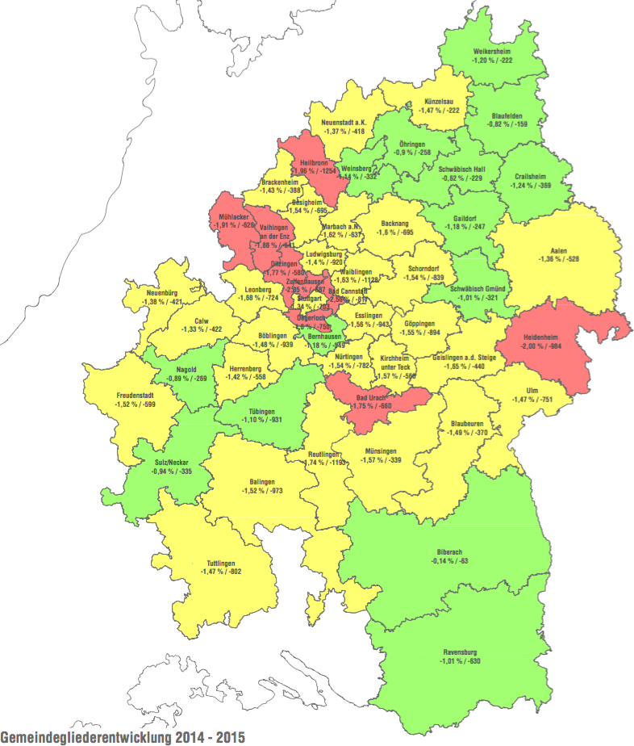
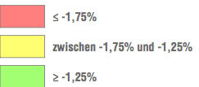

Gemeindegliederentwicklung 2015
Notes:
In unserer württembergischen Landeskirche geht die Zahl der Gemeindeglieder vor allem aufgrund der demografischen Entwicklung kontinuierlich zurück.
Im Jahr 2015 war es in der gesamten Landeskirche ein Rückgang von 1,45% (30.696 Gemeindeglieder). Auch die Vorjahreszahlen zeigen, dass dies eine kontinuierliche Entwicklung ist.
Die Karte zeigt, dass sich der Rückgang regional unterschiedlich vollzieht – aber überall geht die Zahl der Gemeindeglieder zurück.

Slide 15
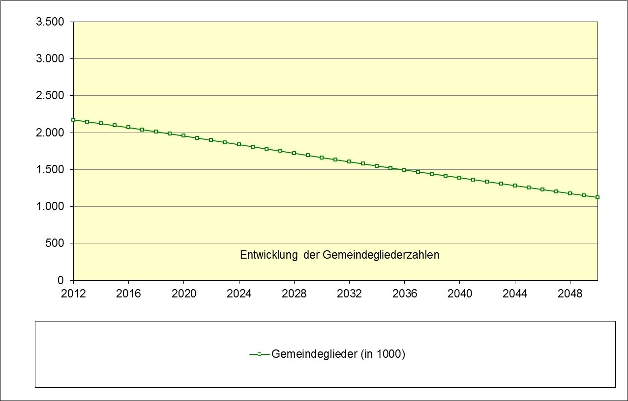
Voraussichtliche langfristige Entwicklung
der Gemeindegliederzahlen
Notes:
Für die Landeskirche ist insgesamt ein stetiger Rückgang der Gemeindeglieder zu erwarten.
Der Prognose liegen aktuelle Zahlen der EKD – Satistik „Kirchliches Leben in Zahlen“ (Taufen, Aufnahmen, Austritte), des kirchlichen Meldewesens (Sterbefälle) und des statistischen Landesamtes (Wanderungsbewegungen in Württemberg) zugrunde.
Sie werden regelmäßig überprüft und bei erkennbaren Veränderungen entsprechend angepasst.

Slide 16
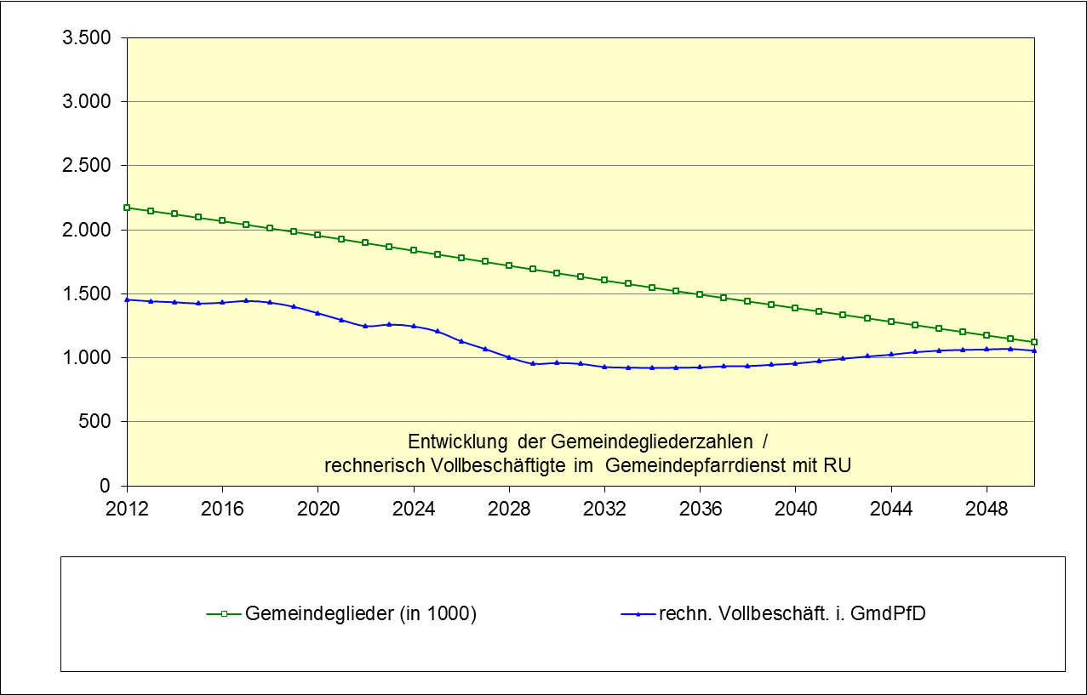
Voraussichtliche langfristige Entwicklung
der Gemeindegliederzahlen
der rechnerisch Vollbeschäftigten im Gemeindepfarrdienst:
Notes:
Als Ziel in der Personalstrukturplanung wird verfolgt, die Zahl der Rechnerisch Vollbeschäftigten (blaue Linie) nach den Abgängen der 2020er - Jahre zu stabilisieren ...

Slide 17
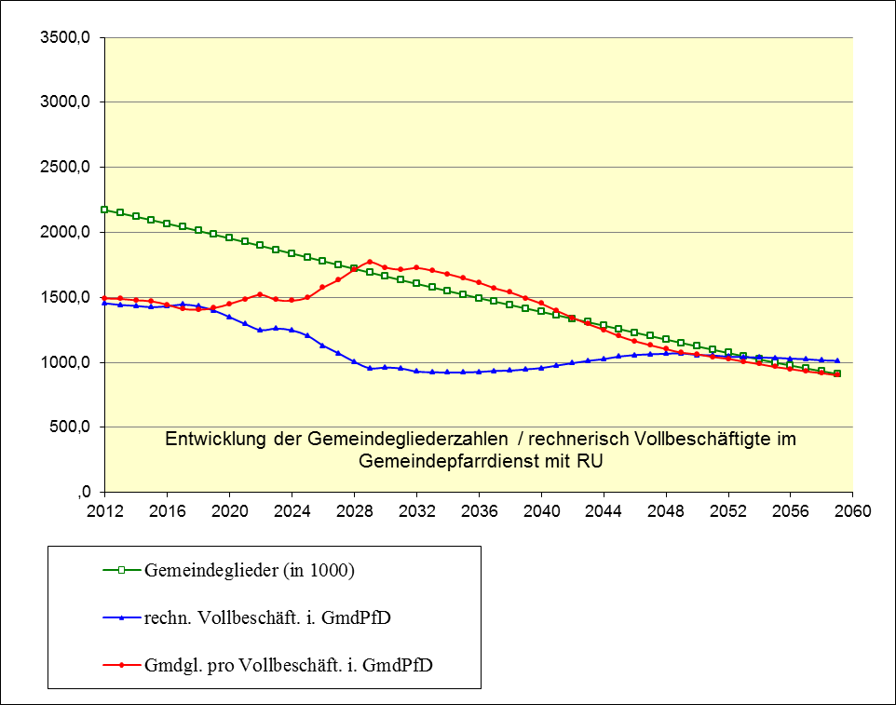
Voraussichtliche langfristige Entwicklung
der Gemeindegliederzahlen
der rechnerisch Vollbeschäftigten im Gemeindepfarrdienst
der „Pastorationsdichte“ (Pastorationszahl):
Notes:
… und auf diese Weise – bei weiter zurückgehenden Gemeindegliederzahlen (grüne Linie) – die Pastorationsdichte (Zahl der Gemeindeglieder pro vollbeschäftigter Person im Pfarrdienst) wieder zu erniedrigen und damit zu verbessern (rote Linie).

Slide 18
Weitere Informationen

Slide 19
Weitere Informationen
Zusammen mit Aufnahmen aus anderen Landeskirchen wurden die in der PSP geplanten Aufnahmen in den letzten Jahren erreicht.
Notes:
Die Tabelle zeigt, dass in den Jahren von 2000 bis 2015 durchschnittlich jährlich 41,5 Personen das 1. Examen bestanden haben.
Im gleichen Zeitraum haben durchschnittlich 45,06 jährlich das 2. Examen bestanden und durchschnittlich 44,63 wurden in den Vorbereitungsdienst aufgenommen.
Durch unterschiedliche Studienzeiten, Promotionsvorhaben, etc. schwanken die Zahlen von Jahr zu Jahr erheblich.
Die Differenz zwischen 1. und 2. Examen hat ihren Grund darin, dass wir durch attraktive Rahmenbedingungen für den Pfarrdienst in unserer Landeskirche einen „Zuwanderungsgewinn“ haben, d.h. es kommen mehr aus anderen Landeskirchen zu uns als in andere Landeskirchen weg gehen.
Wichtig: In dieser Tabelle sind die Aufnahmen, die aus der „Berufsbegleitenden Ausbildung im Pfarrdienst“ (früher PHD) erfolgt sind, nicht enthalten. Diese kommen noch – zusammen mit Aufnahmen aus anderen Landeskirchen im ständigen Dienst – zu den Aufnahmen hinzu.

Slide 20
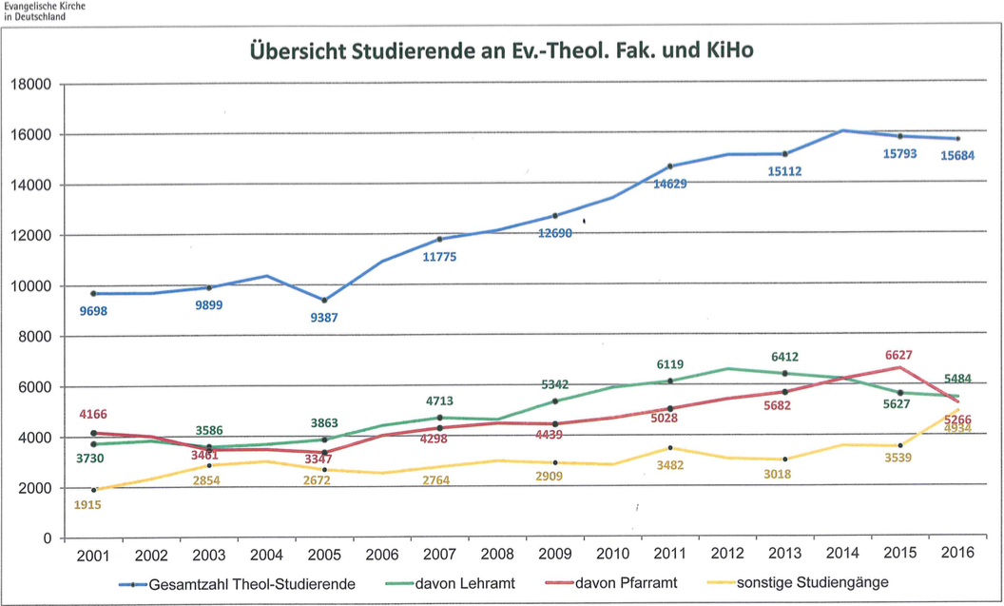
Weitere Informationen
Von 2005 bis 2015 hat sich die Zahl der Theologiestudierenden mit dem Ziel Pfarramt in der EKD nahezu verdoppelt.
Notes:
Wie die aktuelle EKD – Statistik zeigt, hat – anders als es immer wieder behauptet wird - in den vergangenen Jahren die Zahl der Personen, die Theologie mit dem Ziel Pfarramt studieren, ständig zugenommen (rote Linie).
Nach der über 10 Jahre anhaltenden Vertrauenskrise (1995 – 2004) durch den radikalen Einschnitt bei den Einstellungszahlen in den 1990er– Jahren hat sich im Zeitraum von 2005 mit 3347 Studierenden bis 2015 mit 6627 Studierenden die Zahl nahezu verdoppelt.
Der dargestellte Rückgang in 2016 ist vor allem dadurch bedingt, dass in der Statistik die Zahlen für das Wintersemester 2016/2017, in dem erfahrungsgemäß die größere Zahl der Studierenden mit dem Studium beginnt, noch nicht berücksichtigt sind.

Slide 21
Weitere Informationen
    PSP 2016
    Gegenüberstellung Finanzbedarf (Kosten) / Finanzkraft Pfarrdienst
Notes:
Wir befinden uns in einer Phase, in der – gemessen an der langfristigen Entwicklung - die der Personalstrukturplanung zugrunde gelegte Finanzkraft den Finanzbedarf für den aktiven Pfarrdienst übersteigt.
Glücklicherweise kann dies durch die zurzeit hohen Kirchensteuereinahmen ausgeglichen werden, so dass keine Rücklagenentnahmen nötig sind.
Man sieht auch, dass nach einer Phase von wenigen Jahren (2026 – 2034) nach den Berechnungen der aktuellen Personalstrukturplanung ab dem Jahr 2035 der Finanzbedarf wieder über die Finanzkraft hinaus ansteigen wird. Und dass deshalb keine Maßnahmen getroffen werden dürfen, die zu weiteren langfristigen Verpflichtungen führen.

Slide 22
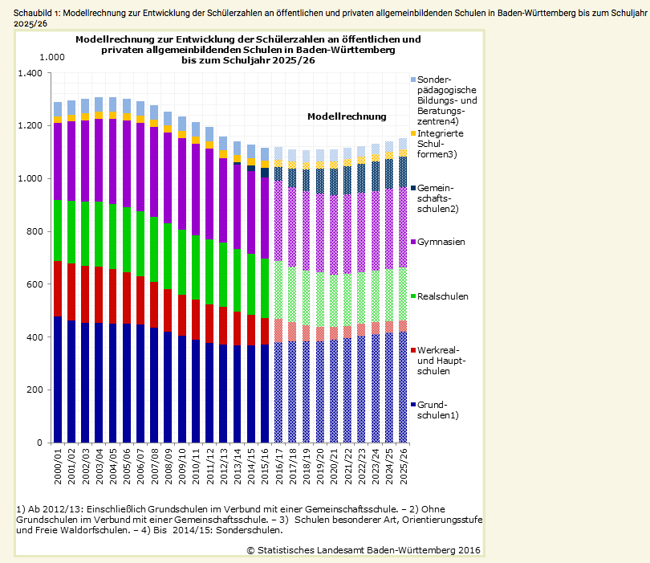
Weitere Informationen
Entwicklung der Schülerzahlen in Baden - Württemberg
Notes:
Anders als noch die Prognosen vor 3 Jahren, die mit einem Rückgang der Schülerzahlen von 30% bis zum Jahr 2030 gerechnet haben, geht die aktuelle Modellrechnung des Statistischen Landesamtes nach einem Rückgang wieder von einer leichten Zunahme aus.
Dies hat folgende Gründe:
Durch Migration und die hohen Flüchtlingszahlen hat die Zahl der Schülerinnen und Schüler zugenommen.
Schülerinnen und Schüler bleiben länger als erwartet im System Schule.
Die Geburtenrate ist wieder leicht angestiegen.
Durch diese Entwicklungen stabilisiert sich die Zahl der evangelischen Schülerinnen und Schüler nur bedingt und nimmt insgesamt sowohl absolut als auch prozentual im Blick auf die Gesamtschülerzahl ab.
Im Blick auf diese Entwicklung und den sich abzeichnenden Wettbewerb um qualifizierte Fachräfte ist verstärkte Werbung für das Theologiestudium und den Pfarrberuf erforderlich.

Slide 23
Weitere Informationen
Notes:
Hier ist dargestellt, dass der Zeitraum einer ungünstigeren Pastorationsdichte als die langfristig anvisierten 1.600 Gemeindeglieder pro rechnerisch vollbeschäftigter Person im Gemeindepfarrdienst etwa zehn Jahre (von 2027 bis 2036) andauern wird.
Man sieht auch, dass wir uns gegenwärtig auf einem sehr günstigen Niveau befinden, das im kommenden Jahr seinen Höchststand erreicht.
Außerdem wird deutlich, dass dieser Zustand einer günstigeren Pastorationsdichte ab 2037 in den darauffolgenden Jahren wieder sehr schnell erreicht wird.

Slide 24
Weitere Informationen
Gemeindeglieder - Rechnerisch Vollbeschäftigte - Zielzahlen PfarrPlan
(unter Berücksichtigung von 15 zusätzlichen Aufnahmen aufgrund alternativer Zugänge)
Notes:
Diese Grafik stellt die wesentlichen Zusammenhänge für die Zielzahlen des Pfarrplans dar.
Die beiden Linien zeigen, dass über drei Jahrzehnte hinweg (von 1995 bis 2025) die Entwicklung der Gemeindeglieder (grün) und die Zahl der Rechnerisch Vollbeschäftigten (blau) einigermaßen konform verläuft
Wegen der dreistelligen Jahrgangsgrößen, die in den 2020er – Jahren in den Ruhestand gehen werden, wird die Zahl der Rechnerisch Vollbeschäftigten in einem vorübergehenden Zeitraum (siehe vorherige Folie 23) stärker zurückgehen wird als die Zahl der Gemeindeglieder. Bereits ab 2031 wird die Pastorationsdichte wieder günstigere Werte annehmen und in den 2040er – Jahren die Werte von heute übertreffen.
Das rote Quadrat beim Jahr 2024 markiert die Zielzahl, die sich an der Entwicklung der Rechnerisch Vollbeschäftigten orientiert.
Jede Verschiebung der Zielzahl 2024 nach oben wirkt sich als zusätzliche Kürzungserfordernis auf den PfarrPlan 2030 aus.

Slide 25
Unterstützende Maßnahmen

Slide 26

Unterstützende Maßnahmen
Das Projekt Integrierte Beratung (SPI)
Schaffung nachhaltiger Strukturen für die Zusammenarbeit zwischen Kirchengemeinden zur Entlastung der Haupt- und Ehrenamtlichen
- z.B. Verbundkirchengemeinde oder Fusion
Konzeption für den Immobilienbestand aller am Beratungsprozess beteiligten Kirchengemeinden
Stärkung der Kooperation von Pfarrerinnen und Pfarrern und Anpassung der Dienstaufträge
Ausbau einer konzentrierten und funktionsfähigen Verwaltung
Überarbeitung von Gottesdienstordnung(en) der Kirchengemeinden
In den Kirchengemeinden und in den Distrikten geschieht eine Konsensbildung über die Gestalt kirchlicher Arbeit, die für die Pfarrerinnen und Pfarrer, für die Hauptamtlichen anderer Professionen und für die Ehrenamtlichen eine übersichtliche und zu bewältigende Arbeitsstruktur bietet.
Notes:
Das Projekt SPI (Struktur, Pfarrdienst und Immobilien) bietet eine integrierte Beratung mit dem Ziel, zukunftsfähige Strukturen zu schaffen, die Haupt- und Ehrenamtliche entlasten und neue Formen der Zusammenarbeit ermöglichen.

Slide 27
Unterstützende Maßnahmen
Optimierung der Verwaltung
Ausbau von Stellen im Personalwesen
10 Stellen
Schaffung von Dienstleistungszentren
derzeit 9
Finanzierung: Schlüssel 23 : 77
Notes:
Eine weitere unterstützende Maßnahme ist die Optimierung der Verwaltung.
Im Personalwesen wurden zusätzlich zu den vorhanden 8 ständige Stellen und 2 Springerstellen geschaffen.
Aus den Kirchlichen Verwaltungsstellen sind bereits an 9 Orten Dienstleistungszentren geworden.
Weitere sind geplant oder bereits in Vorbereitung.

Slide 28
Unterstützende Maßnahmen
Zusätzliche Aufnahmen in den Pfarrdienst aus alternativen Zugängen
Von 2020 bis 2024:
jährlich 3 zusätzliche Aufnahmen durch alternative Zugänge
(Masterstudium in Marburg oder Heidelberg, Pfarrverwalterausbildung in Neuendettelsau
insgesamt 15 Personen
Finanzierung: Landeskirche
Notes:
In den Jahren 2020 bis 2024 werden zu den bisher geplanten Aufnahmen weitere 3 Personen pro Jahr – also insgesamt 15 Personen – durch alternative Zugänge aufgenommen.
Dies trägt auch dem Rechnung, dass auch Berufsbiografien „mobiler“ geworden sind und bei manchen der Wunsch besteht, nach einer anderen Ausbildung und Berufspraxis eine theologische Ausbildung zu machen und in den Pfarrdienst zu wechseln.
Dies ermöglichen zur Zeit die Masterstudiengänge in Marburg und Heidelberg und die Pfarrverwalterausbildung an der Kirchlichen Hochschule Augustana in Neuendettelsau.
[Anmerkung:
Wenn sich die Kirchensteuer auch künftig positiv entwickeln sollte, ist eine Verlängerung dieses Zeitraums jederzeit möglich.]

Slide 29
Unterstützende Maßnahmen
Fexibilisierungs-, Entlastungs- und Sicherungspaket 2020 - 2034
Teilpaket I: Anpassung der Deputatsverordnung
RU-Deputate bei Teildienstaufträgen
Abgabe des RU bei Gehaltsverzicht 3 Jahre in Folge möglich, anschl. anteilige Stellenreduktion
Wegfall von § 3 – gegenseitige Vertretung im RU
Kein Anheben der Altersermäßigung trotz längerer Lebensarbeitszeit (12 Jahre bis 67)
Kein Anheben der Unterrichtsdeputate im Verhältnis zur Gemeindegliederzahl
aber:
Herabsetzen der Altersermäßigung auf 1 Stunde bei Teildienstaufträgen (50 bzw. 75 %)
Notes:
Zu den unterstützenden Maßnahmen gehört auch das Flexibilisierungs-, Entlastungs- und Sicherungspaket 2020 bis 2034.
Teil I dieses Paketes ist die bereits vollzogene Anpassung der Deputatsverordnung.
Anders als beispielsweise in Baden wurde die Grenze für die Altersermäßigung im Religionsunterricht nicht angehoben und bei 55 Jahren belassen.
Die Abstufung der zu erteilenden Stunden im Verhältnis zu den Gemeindegliederzahlen wurde ebenfalls auf den seitherigen Werten belassen.
Die durch den Rückgang der Rechnerisch Vollbeschäftigten im Pfarrdienst wegfallenden Religionsunterrichtstunden werden stattdessen durch die Anstellung von zusätzlichen Religionspädagoginnen und Religionspädagogen kompensiert.

Slide 30
Unterstützende Maßnahmen
Fexibilisierungs-, Entlastungs- und Sicherungspaket 2020 - 2034
Teilpaket II: 25 Religionspädagoginnen und Religionspädagogen
Kompensation der nicht mehr erbrachten Staatsleistungsstunden des Pfarrdienstes durch Religionspädagoginnen bzw. – pädagogen
(Konsequenz aus der Deputatsverordnung)
Entlastungsvertretung im RU durch refinanzierte Springerstunden:
13 Dep.-Springerstunden / 0,5 Stelle pro Schuldekansbezirk
(Synodalantrag 12/14)
Finanzierung: Landeskirche
Notes:
Teilpaket II sieht die Anstellung von 25 zusätzlichen Religionspädagoginnen und Religionspädagogen vor.
Damit werden zur einen Hälfte die nicht mehr durch den Pfarrdienst erbrachten Stunden kompensiert.
Zur anderen Hälfte wird damit Entlastungsvertretung durch refinanzierte Springerstunden ermöglicht (z.B. bei Urlaub außerhalb der Ferien, längeren Fortbildungen, Aufenthalten im Pastoralkolleg).

Slide 31
Unterstützende Maßnahmen
Fexibilisierungs-, Entlastungs- und Sicherungspaket 2020 - 2034
Teilpaket III: 25 oder 30 befristete Stellen für Diakoninnen und Diakone bzw. Religionspädagoginnen und Religionspädagogen
Die Stellen werden in einem Stufenmodell eingerichtet : 2020-24: 8 (9) Stellen
2025-29: 13 (15) Stellen
2030-34: 4 (6) Stellen
Stellenkontingent zur Flexibilisierung im Zusammenspiel von Pfarrdienst und Diakonat
verstärkte Präsenz im Gemeinwesen
schnelle Reaktion auf sich verändernde Situationen und Handlungsbedarfe (z.B. Ganztagschule, Flüchtlingsdiakonie, …)
attraktive, wechselnde Dienstaufträge im Religionsunterricht und / oder mit deutlichem Gemeinwesen- bzw. Quartiersbezug und Lebenswelt der Menschen
Finanzierung: Landeskirche
Notes:
Mit dem Teilpakten III, das derzeit noch in der Diskussion ist, sollen weitere 25 oder 30 befristete Stellen für Gemeindediakoninnen und Gemeindediakone bzw. Religionspädagoginnen und Religionspädagogen geschaffen werden.
Diese sollen als Unterstützung und Entlastung in dem mehrfach beschriebenen Zeitraum (z.B. auf Folie 23) des vorübergehenden Anstiegs der Pastorationszahl im Pfarrdienst zusätzliche Unterstützung ermöglichen.
Durch Personalplanung und –steuerung sollen diese Stellen zunächst stufenweise aufgebaut und dann stufenweise wieder abgebaut werden.

Slide 32
Unterstützende Maßnahmen
Mittel für Kirchengemeinden zur Unterstützung des Pfarrdienstes
In der Diskussion sind:
15 Millionen Euro in 2018
15 Millionen Euro in 2021
Empfehlungen zur Verwendung:
z. B. Aufstockung der Sekretariatsstunden
Finanzierung: Kirchengemeinden
Notes:
Darüber hinaus sind weitere 30 Millionen Euro in der Diskussion, die in zwei Raten für Maßnahmen zur Unterstützung des Pfarrdienstes zur Verfügung gestellt werden sollen. Beispielsweise durch Aufstockung von Sekretariatsstunden, Schaffung von Gemeindebüros o.ä.
Die derzeit bereits beschlossenen oder in der Diskussion befindlichen unterstützenden Maßnahmen summieren sich auf über 100 Millionen Euro zusätzliche Ausgaben in den kommenden Jahren.

